Slide 1


HOPE
Втора допълваща среща

Slide 2


Здравейте отново!
Тук сме, за да си поговорим за нещата, които си спомняте от първата ни среща.
Бихме искали да знаем дали сте ползвали работните лексикони.
Бихме искали да знаем какво ви харесва,
или пък какво бихте искали да се промени.
Искаме този проект да помогне на хората
в Европа и това, което ни кажете, е важно.

Slide 3
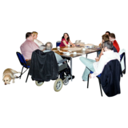
След последната ни среща…
… сме изнесли презентации в 10 училища и колежи.
След всяка сесия обсъждахме и правехме промени: Опитваме се да открием нещата, които са полезни и работят за всички.
Откриваме нови неща, които помагат на хората да разберат как да се предпазят от сексуална експлоатация.

Slide 4
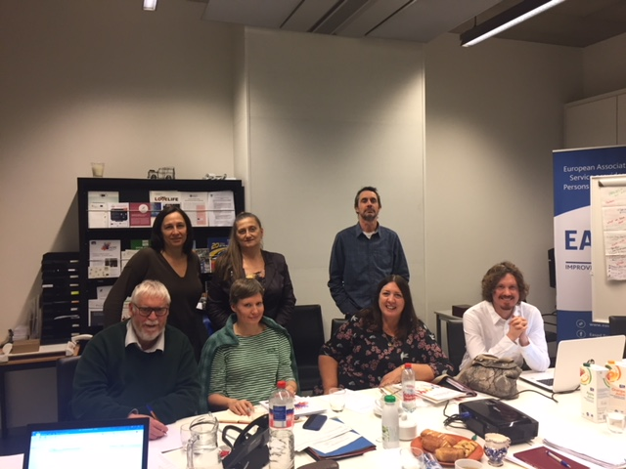
Какво ще се случи с вашите идеи?
Послушахме обратната връзка, която получихме в училищата. Направихме някои промени.
Информацията, която получаваме от вас, е обсъждана на работни срещи. Тук на снимката сме в Брюксел: съставяме наръчник за това как хората да останат в безопасност. Той е базиран на това, което ни казвате.

Slide 5
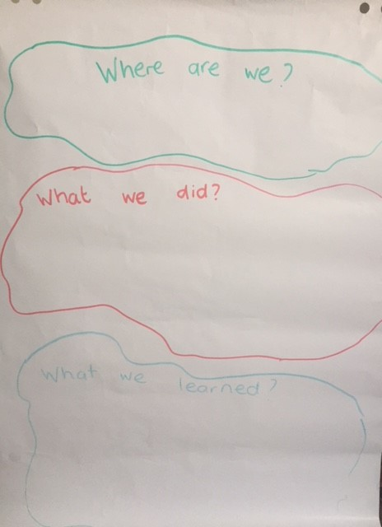
Какво бихме искали да направите …
Ще се опитаме да разберем какво сте запомнили.
Моля, помогнете ни да попълним тези листи голям формат!

Slide 6
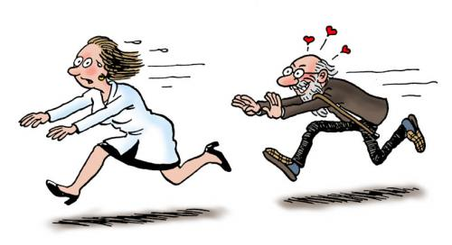

Да пробваме с бързата викторина:
Как да останем в безопасност от
Преследвача на Сексуална Експлоатация?

Slide 7
Колко части има Кръгът на сигурност?
A
Три 3
B
Седем 7
C
Десет 10
A
Три 3
B
Седем 7
C
Десет 10
B
Seven 7
CHASER CHOSE

Slide 8
Един аспект от Кръга на безопасност
е разбирането за…
A
Какво е лично (лична неприкосновеност)
A
What privacy is
A
Какво е лично (лична неприкосновеност)
B
Как работи интернет
C
Как да направим номер на приятел
B
Как работи интернет
C
Как да направим номер на приятел
ИЗБЕРЕТЕ

Slide 9
HOPE (Надежда) означава
A
Помощ при гоненица с деца
C
Самопомощ в предотвратяването на експлоатация
A
Помощ при гоненица с деца
B
Самопомощ при ядене на яйца
B
Самопомощ при ядене на яйца
C
Helping ourselves prevent exploitation
C
Самопомощ в предотвратяването на експлоатация
ИЗБЕРЕТЕ

Slide 10
Една от организациите, на които може да сигнализирате, е....
A
Национална телефонна линия за деца
B
Телефон за теб
C
Кажи Ура
A
Say Something
B
Не казвай нищо
C
Детски телефон
A
Кажи нещо
ИЗБЕРЕТЕ

Slide 11
В една добра/положителна връзка НЯМА…
B
Bullying
B
Тормоз
B
Тормоз
C
Грижа
A
Честност
C
Грижа
A
Честност
ИЗБЕРЕТЕ

Slide 12
Ако се запознаете с някого онлайн и
той ви поиска гола снимка…
C
Никога не е OK
A
Това е OK, ако обещае да не я споделя с никой
B
Това е OK, ако се познавате вече няколко месеца
C
Никога не е OK
A
Това е OK, ако обещае да не я споделя с никой
B
Това е OK, ако се познавате вече няколко месеца
C
Never OK
ИЗБЕРЕТЕ

Slide 13
Запознал сте се с нови приятели в сайт за онлайн игри. Те искат да се срещнете на живо.
C
Трябва да отидете, защото имате нужда от нови приятели
A
Трябва да отидете, защото имате общи интереси
B
Не трябва да ходите
C
Трябва да отидете, защото имате нужда от нови приятели
A
Трябва да отидете, защото имате общи интереси
B
Не трябва да ходите
B
You should not go
ИЗБЕРЕТЕ

Slide 14
ПОЗДРАВЛЕНИЯ!
СПЕЧЕЛИХТЕ!!!
Благодарим за участието!

Slide 15
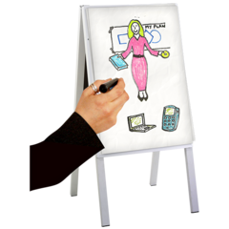
Използване на социални медии
Първо – нека помислим какво е интернет…
Ние постоянно изследваме нова информация, която помага на хората
да се пазят.
Да опитаме тази игра
с рисуване

Slide 16
Използване на социални медии
Когато всеки има различни идеи за едно и също нещо, е малко трудно да се създадат общи правила за това как всички да останат в безопасност.
Но всички са съгласни за едно: никога не споделяйте в интернет нещо, което не искате ВСИЧКИ да видят.
Разберете възможно най-много за сайтовете и приложенията, които ползвате. В една рап пе-сен се казва, че ‚ти не би сърфирал, ако не мо-жеш да плуваш в морето‘, така че не сърфирай в интернет, ако не знаеш как да се пазиш и как да останеш в безопасност.

Slide 17

Работният лексикон
Използвахте ли тази работна тетрадка?
Нека я прегледаме заедно.
Коя част ви достави удоволствие?
Нещо затрудни ли ви?
Има ли нещо, което бихте искали да има вътре?

Slide 18

Направихте ли План за действие?
Последната част от лексикона се казва ‘Моят план за действие’.
Бихме искали да чуем мнението ви за него.
Имате ли идеи за това как да останете в безопасност?
Променили ли сте нещата, които правите, за да останете в безопасност?

Slide 19
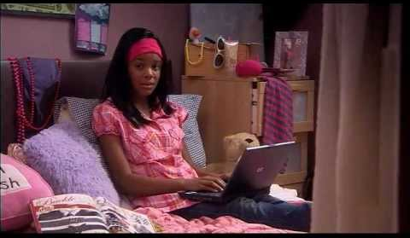
Последствия
Поговорихме доста за това как да останем в безопасност онлайн.
Спомняте ли си нещо, което гледахме заедно последния път?
Може би сте гледали този филм, но сега предложете какво може да направи Джейн, за да остане в безопасност.

Slide 20
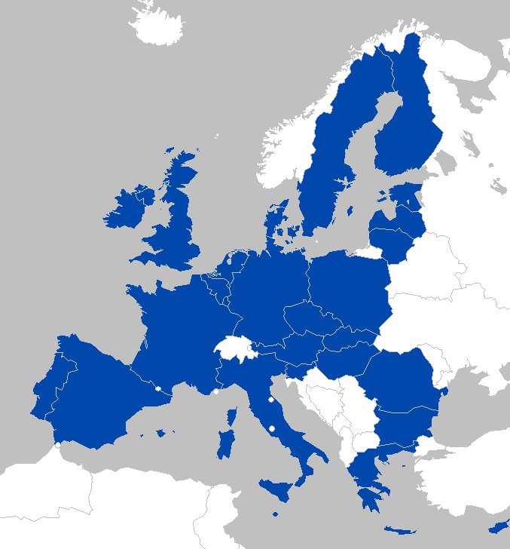
Какво предстои?
Ние ще обмислим всичко, което ни казахте.
Ние ще продължим да работим по проекта Hope.
Ние ще се постараем да разпространим в Европа нещата, които научихме заедно.

Slide 21
Проектът HOPE
Ние мислим, че:
Сега знаете как да се пазите от сексуална експлоатация.
ВСЕКИ трябва да може да се пази и това включва хората със специални образователни потребности.
Ние можем взаимно да си помогнем да се предпазим.

Slide 22
Благодарим!
www.bild.org.uk/HOPE
в сътрудничество с:
www.asociacija-sv-andrej.org

